Slide 1
«Здравствуй, осень золотая»
Проект воспитателя Дмитриевской О.О.

Slide 2
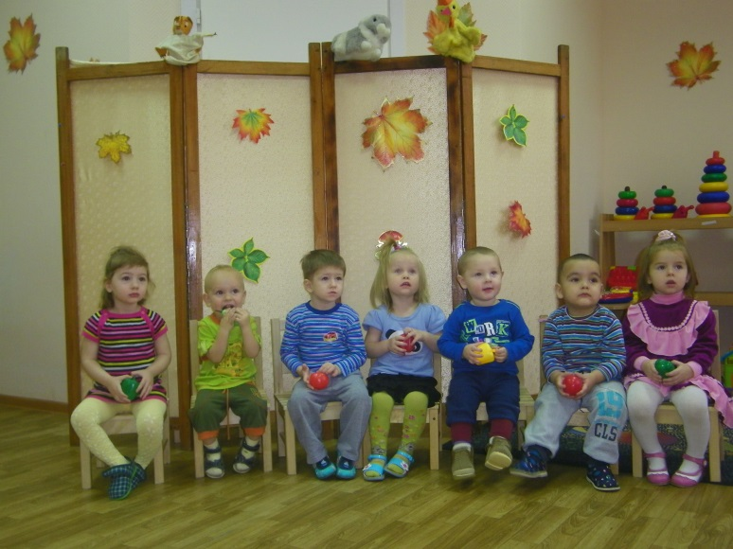
Цели и задачи проекта:
Цель проекта: создать условия способствующие освоению детьми новой информации по теме «Здравствуй, осень золотая».
Задачи проекта:
Содействовать приобретению ребёнком представлений об осени, её характерных особенностях;
познакомить детей с изменениями в природе, происходящих осенью (подготовка животных и растений к зиме, перелет птиц, сбор урожая);
развивать мыслительные операции: анализ, сравнение, установление связей между явлениями природы;
воспитывать у детей умение любоваться осенней природой, чувствовать её красоту

Slide 3
Актуальность проекта:
Все мероприятия, запланированные в данном проекте, направлены на достижение главной цели – дать представление о времени года – осени, его характерных особенностях. Участвуя в мероприятиях, дети через беседы, чтение художественной литературы, рисование, раскрашивание, рассматривание иллюстраций смогут приобрести новые знания об осени, о животных и растениях, о природных явлениях.
Так как игра является ведущим видом деятельности в дошкольном возрасте, то детям предлагается много игр. В игре в непринужденной форме дети вступают в сотрудничество друг с другом, приобретают новые знания.
В образовательной деятельности участвуют не только дети и воспитатель, но и родители. Им в помощь предложены рекомендации по занятиям с детьми на тему осени, игры, загадки и стихи.

Slide 4
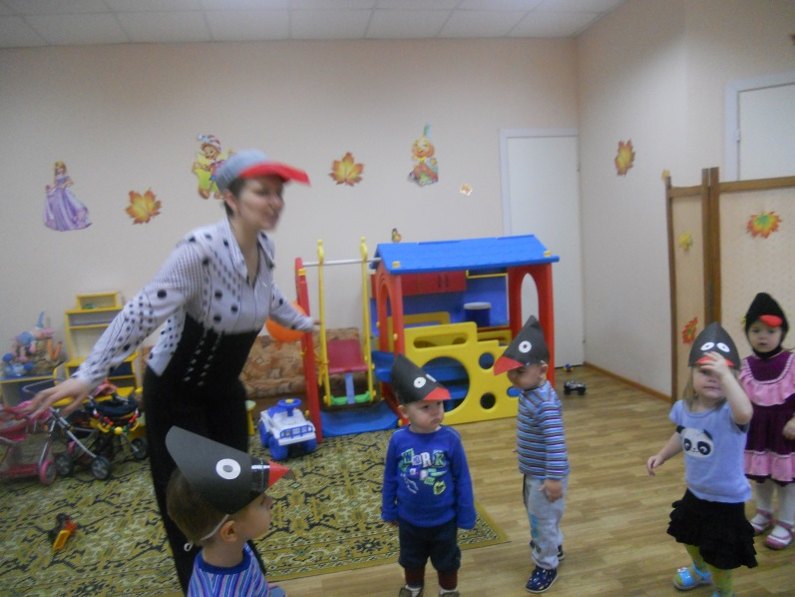
Реализация проекта позволит:
укрепить психологическое здоровье воспитанников;
развивать интерес к окружающему миру;
укрепить физическое здоровье дошкольников с помощью активных игр и упражнений.
Предполагаемый результат:
Сохранение здоровья детей.
Привитие детям экологической культуры.
Приобретение новых знаний и впечатлений об окружающем мире.
Возраст: 1,5 – 2,5 года (кратковременная группа).
Срок реализации:
1 месяц (15.09.2013-15.10.2013)
Вид проекта: творческий,
групповой, кратковременный

Slide 5
План реализации
Подготовительный этап
подбор дидактического и сенсорного материала;
подбор музыки;
подбор иллюстраций с осенними пейзажами;
подбор художественной литературы по теме «Здравствуй, осень золотая»;
подбор музыки на осенние мотивы;
беседы с родителями о пользе подвижных игр на природе, совместного досуга с детьми.
Основной этап
Игры: «Чудесный мешочек» (овощи и фрукты), «Каких листьев больше», «Овощной магазин»;
Беседы: «Золотая осень», «Как деревья готовятся к зиме», «Как животные готовятся к зиме», «Дары осени», «Урожай»
Чтение художественной литературы: осенние стихи и рассказы
Художественная деятельность: раскрашивание осенних листочков, рисование «Дождик», коллективная работа «Осеннее дерево»
Музыкальная деятельность: танец «Осенние листочки», «Птички», «Хоровод на полянке»
Подвижные игры «Листопад», «Кто спрятался под платком?», «Зайка», «Дождик, дождик кап, кап, кап».

Slide 6
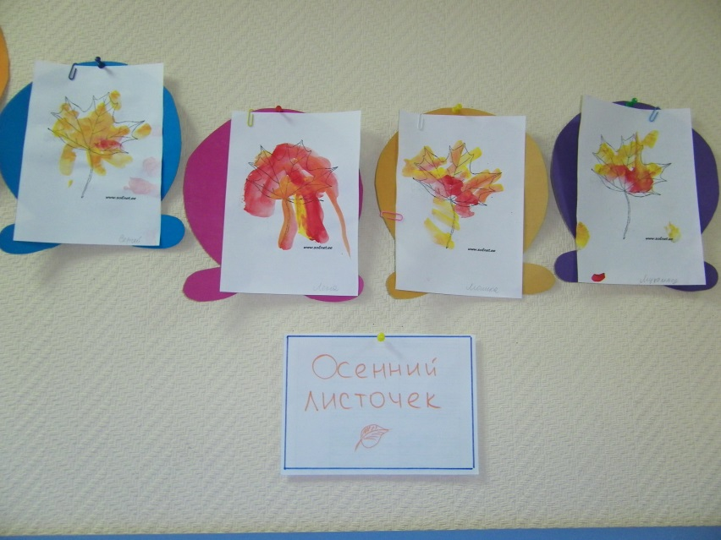
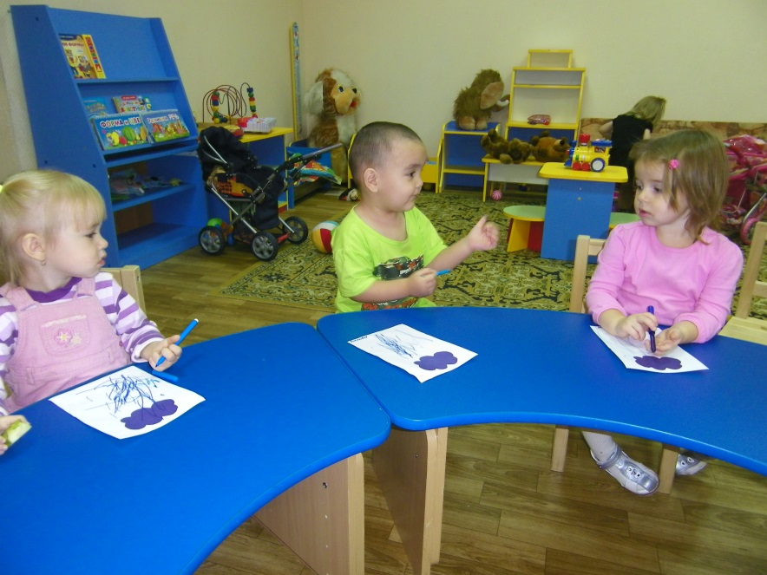
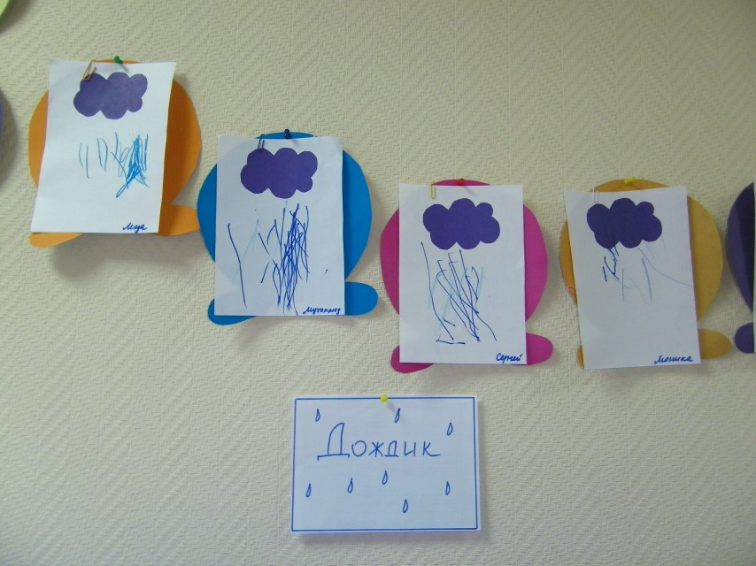
НАШИ РАБОТЫ

Slide 7
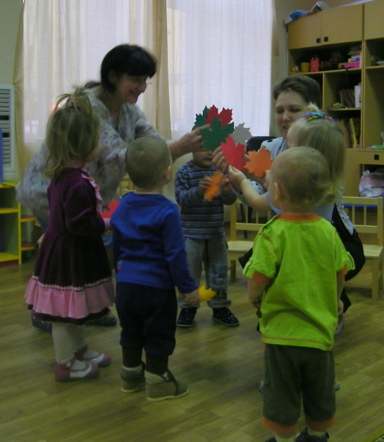
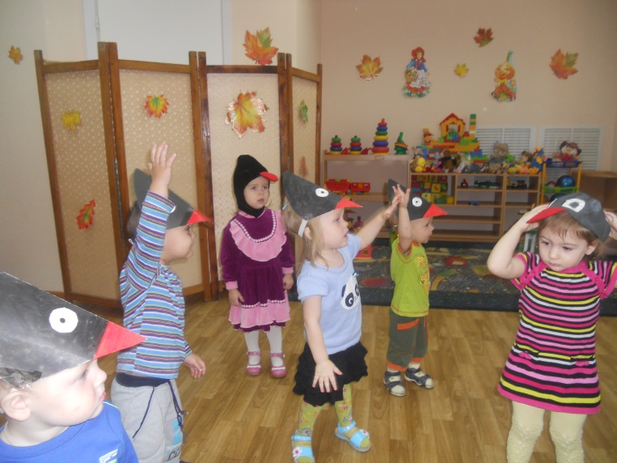
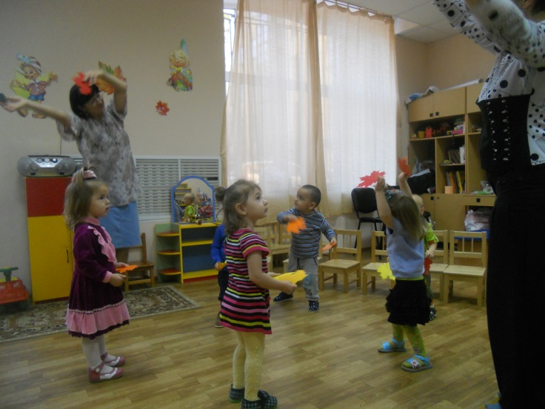
Заключительный этап: праздник «Здравствуй, осень золотая»

